Slide 1
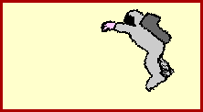
Αρχή διατήρησης της ορμής

Slide 2

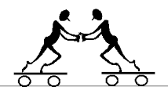
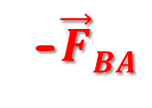
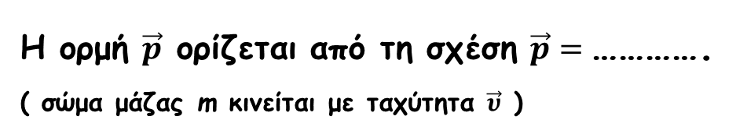
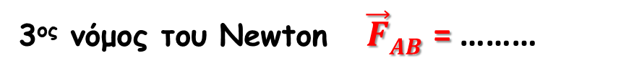

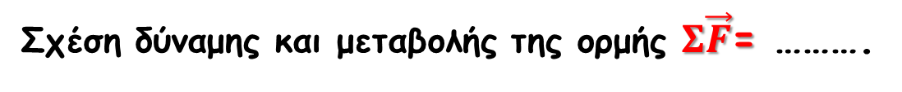

Ας θυμηθούμε…
Η ορμή $\vec{p}$ ορίζεται από τη σχέση $\vec{p}=$………….
( σώμα μάζας m κινείται με ταχύτητα $\vec{υ}$ )
$$m.\vec{υ}$$
$$\frac{Δ\vec{p}}{Δt}$$
Σχέση δύναμης και μεταβολής της ορμής $Σ\vec{F}$= ……….
-$\vec{F}BA$
3^{ος} νόμος του Newton $\vec{F}AB$= ………
F_{BA}
F_{AB}
Α
Β
Ένα σύστημα σωμάτων στο οποίο δεν ασκούνται εξωτερικές δυνάμεις ή αν ασκούνται έχουν συνισταμένη ίση με το μηδέν, λέμε ότι είναι …………………….
μονωμένο

Slide 3


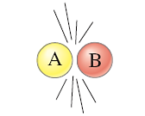



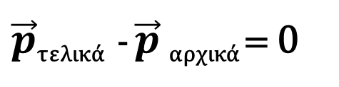

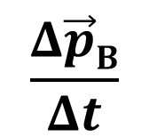

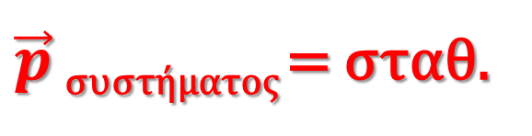

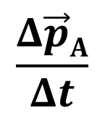

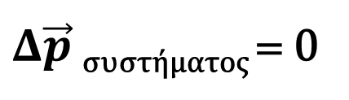

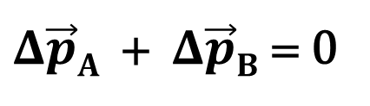
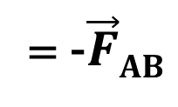

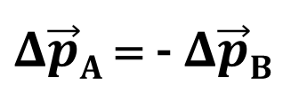
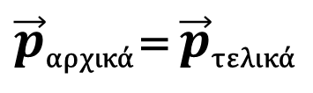
$$mA.\vec{υ}Α$$
$$mΒ.\vec{υ}Β$$
$$\vec{F}ΒΑ$$
$$\vec{F}ΑΒ$$
Το σύστημα είναι μονωμένο.
$$mA.\vec{υ}′Α$$
$$mΒ.\vec{υ}′Β$$
Σύμφωνα με τον τρίτο νόμο του Newton ισχύει:
$$\frac{Δ\vec{p}Α}{Δt}$$
$$\frac{Δ\vec{p}B}{Δt}$$
$$\vec{F}ΒΑ$$
= -$\vec{F}ΑΒ$
= -
$Δ\vec{p}Α$ = - $Δ\vec{p}B$
$Δ\vec{p}Α$ + $Δ\vec{p}B$ = 0
$Δ\vec{p}$ _{συστήματος} = 0
$\vec{p}$_{τελικά} - $\vec{p}$ _{αρχικά} = 0
$\vec{p}$_{αρχικά} = $\vec{p}$_{τελικά}
$\vec{p}$ _{συστήματος} = σταθ.

Slide 4

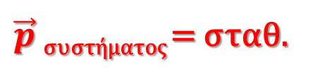
Η αρχή διατήρησης της Ορμής λέει ότι “Η συνολική ορμή ενός μονωμένου συστήματος σωμάτων διατηρείται σταθερή”.
$\vec{p}$ _{συστήματος} = σταθ.
Τελικά δεν είναι τόσο δύσκολο!
Προσοχή, όμως!
Η διατήρηση της ορμής ισχύει για μονωμένο σύστημα σωμάτων.

Slide 5


Είδη κρούσεων
(με κριτήριο τη διατήρηση της ολικής κινητικής ενέργειας)
Ελαστική
(διατήρηση Ε_{κιν})
Ανελαστική
(μη διατήρηση Ε_{κιν})
Πλαστική
(δημιουργία συσσωματώματος)

Slide 6
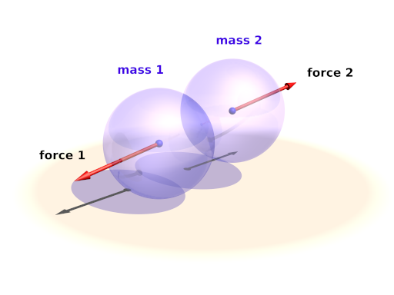
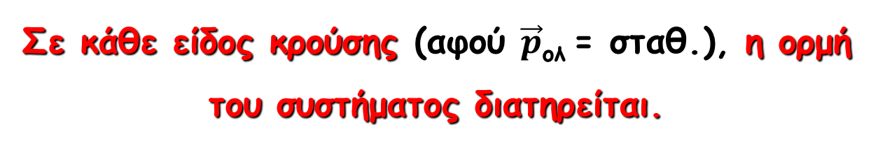

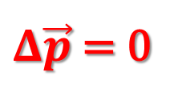
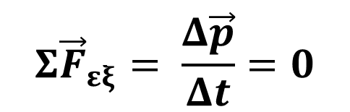
Η διατήρηση της ορμής στις κρούσεις
Οι εσωτερικές δυνάμεις που αναπτύσσονται στη διάρκεια μιας κρούσης είναι πολύ ισχυρότερες από τις τυχόν υπάρχουσες εξωτερικές δυνάμεις (βάρη των σωμάτων).
N₂
N₁
F₂
F₁
w₂
w₁
$$Σ{\vec{F}}_{εξ}= \frac{Δ\vec{p}}{Δt}=0$$
άρα
$Δ\vec{p}$ = 0
ή
$${\vec{p}}_{α}= {\vec{p}}_{τ}$$
Σε κάθε είδος κρούσης (αφού $\vec{p}$_{ολ} = σταθ.), η ορμή του συστήματος διατηρείται.

Slide 7
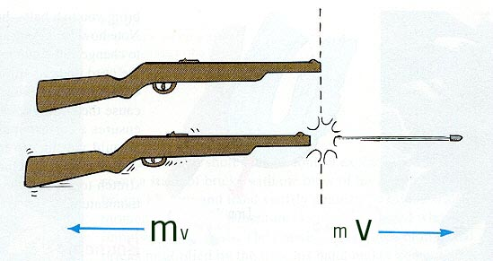
Παραδείγματα
Μ.υ
m.υ

Slide 8


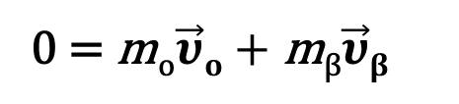
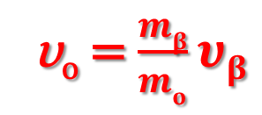



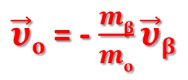

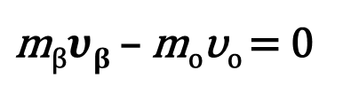
Ανάκρουση όπλου
Να υπολογίσετε την ταχύτητα του όπλου μετά την εκπυρσοκρότηση (“ταχύτητα ανάκρουσης”). Στην αρχή το σύστημα είναι ακίνητο.
Δίνονται: m_{ο}, m_{β}, υ_{β}.
αρχικά
+
$$\vec{υ}β$$
$$\vec{υ}ο$$
τελικά
Το σύστημα είναι μονωμένο.
$$\vec{p}αρχ= \vec{p}τελ$$
0 = m_{ο}$\vec{υ}ο+\text{m}\text{β}\vec{υ}β$
(1)
Αν δεν γνωρίζω την κατεύθυνση της κάθε ταχύτητας, λύνω την (1) με χρήση διανυσμάτων. Στο τέλος, τα πρόσημα των ταχυτήτων μού δείχνουν τη σωστή κατεύθυνση γι’ αυτές.
(1)
$\vec{υ}ο$ = - $\frac{mβ}{mο}\vec{υ}β$
Η κατεύθυνση της $\vec{υ}ο$ αντίθετη αυτής της $\vec{υ}β.$
Αν γνωρίζω την κατεύθυνση της κάθε ταχύτητας, λύνω την (1) με χρήση των τιμών των ταχυτήτων, ορίζοντας θετική φορά αυτή που με εξυπηρετεί.
$\text{m}\text{β}υβ$ – $\text{m}\text{ο}$υ_{ο} = 0
υ_{ο} = $\frac{mβ}{mο}υβ$
(1)

Slide 9


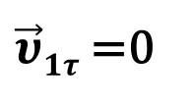
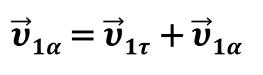
Κρούση 2 σωμάτων (I)
+
m
m
υ_{2α}=0
αρχικά
υ_{1α}
Σ₁
Σ₂
m
m
τελικά
υ_{1τ}
υ_{2τ}=υ_{1α}
Σ₁
Σ₂
Να υπολογιστεί η υ_{1τ}, αν υ_{2τ}=υ_{1α}.
Το σύστημα είναι μονωμένο.
$$\vec{p}αρχ= \vec{p}τελ$$
$$m.\vec{υ}1α+m.\vec{υ}2α= m.\vec{υ}1τ+m.\vec{υ}2τ$$
$\vec{υ}1α$ = $\vec{υ}1τ$ + $\vec{υ}1α$
$\vec{υ}1τ$ =0

Slide 10


Κρούση 2 σωμάτων (IΙ)
+
αρχικά
m
υ_{1α}
m
υ_{2α}
Σ₁
Σ₂
2m
τελικά (συσσωμάτωμα)
Σ₁
Σ₂
Έχουμε πλαστική κρούση. Να υπολογιστεί η τελική ταχύτητα υ_{τ} του συσσωματώματος, αν υ_{1α}=υ_{2α}.
Το σύστημα είναι μονωμένο.
$$\vec{p}αρχ= \vec{p}τελ$$
$$m.\vec{υ}1α+m.\vec{υ}2α=2m.\vec{υ}τ$$
υ_{1α} – υ_{2α} = 2υ_{τ}
υ_{τ} = 0

Slide 11
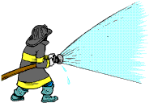
Μάνικα των πυροσβεστών
Όταν το νερό πετάγεται με μεγάλη ταχύτητα από το στόμιο, ο πυροσβέστης πρέπει να κρατά τη μάνικα κατάλληλα, αλλιώς μπορεί να έχει περιπέτειες … Δείτε το βίντεο.

Slide 12
Παρακάτω δίνονται μερικές διευθύνσεις όπου μπορείτε να βρείτε αναρτήσεις για το θέμα “Αρχή διατήρησης της Ορμής”.
Παρουσίαση θεωρίας από τον Βαγγέλη Μαρούση εδώ.
Διαδικτυακή παρουσίαση από τον Σωκράτη Καλελή εδώ.
Προσομείωση για κρούσεις από το PHET-Colorado εδώ.
Πειραματική παρουσίαση από τον αστροναύτη Richard Garriott στο Διεθνή Διαστημικό Σταθμό (ISS) εδώ.
Πειραματική παρουσίαση μ’ ένα γιγάντιο εκκρεμές του Newton εδώ.
Πειραματική παρουσίαση στο εργαστήριο από τον Νίκο Χρόνη εδώ.
Φύλλο εργασίας εργαστηριακής άσκησης από το ΕΚΦΕ Αμπελοκήπων εδώ.
Πολλές ερωτήσεις και ασκήσεις από το «Υλικό Φυσικής-Χημείας» εδώ.

Slide 13
Ερωτήσεις σε “Ορμή – Διατήρηση Ορμής”
Με το πρόγραμμα Hot Potatoes
35 Ερωτήσεις Πολλαπλής Επιλογής εδώ.
70 Ερωτήσεις Β’ Θέματος από την Τράπεζα Θεμάτων του ΙΕΠ εδώ.
Οι αναρτήσεις περιέχουν ερωτήσεις σχετικές με το σύνολο του 2ου κεφαλαίου "Ορμή - Διατήρηση της Ορμής", του βιβλίου Φυσικής Β' Λυκείου Θετικού Προσανατολισμού.

Slide 14
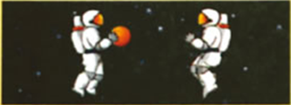
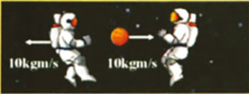
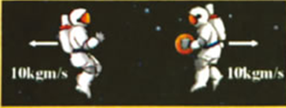
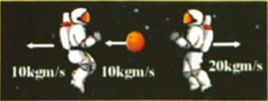
Δραστηριότητα 1 (σελ. 53)
(α)
(β)
Α
Β
(δ)
(γ)
Οι αστροναύτες αποφάσισαν να παίξουν μπάλα. Έτσι, ο αστροναύτης Α πετάει στον αστροναύτη Β μία μπάλα δίνοντάς της ορμή p=10kg·m/s. To ίδιο κάνει και ο αστροναύτης Β όταν φτάσει η μπάλα σ' αυτόν. Στην εικόνα έχουν σχεδιαστεί τα διανύσματα των ορμών που αποκτούν οι αστροναύτες.
α. Χρησιμοποιώντας τις τιμές της ορμής που αναγράφονται στην εικόνα να δείξετε ότι η ολική ορμή του συστήματος αστροναύτες - μπάλα παραμένει σταθερή σε όλα τα στιγμιότυπα.
συνέχεια

Slide 15
Α
Β
(δ)
β. Να εξηγήσετε γιατί στο στιγμιότυπο (δ) ο αστροναύτης Α έχει ορμή 10kg·m/s και ο Β 20kg·m/s.
γ. Ποια θα είναι η ορμή του Α όταν πετάξει τη μπάλα στο Β με ορμή10kg·m/s, μετά το στιγμιότυπο (δ);

Slide 16
Δραστηριότητα 2 (σελ. 54)
Δύο μαθητές αποφάσισαν να ελέγξουν τα συμπεράσματα που προκύπτουν από την αρχή διατήρησης της ορμής.
Χρησιμοποιώντας τα πατίνια τους κινήθηκαν πάνω σε μία οριζόντια πίστα και δοκίμασαν τρεις συνδυασμούς κρούσεων. Ένας φίλος τους με τη βοήθεια ειδικού οργάνου μέτρησε τις ταχύτητές τους σε κάθε περίπτωση. Οι ταχύτητες αναγράφονται δίπλα από τον καθένα τους πριν και μετά την κρούση. Επίσης ζυγίστηκαν με όλο τον εξοπλισμό τους και βρήκαν ότι έχουν ίσες μάζες.
συνέχεια

Slide 17
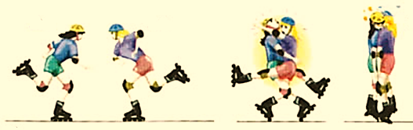
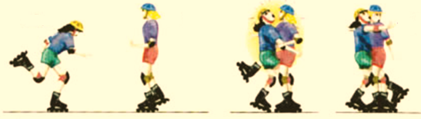
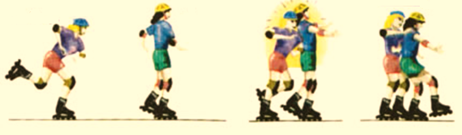


υ
υ
υ_{τ}=0
(α)
υ
υ=0
υ_{τ}=$\frac{υ}{2}$
(β)
2υ
υ
υ_{τ}=$\frac{3υ}{2}$
(γ)
Κατόπιν συζήτησαν για να δουν αν επαλήθευσαν την αρχή διατήρησης της ορμής.

Slide 18
Εφαρμογές

Slide 19
Ερωτήσεις από το βιβλίο
(από σελ. 62)
Μερκ. Παναγιωτόπουλος - Φυσικός www.merkopanas.blogspot.gr
19

Slide 20
12. Ένα σώμα εκτοξεύεται κατακόρυφα προς τα πάνω και όταν φτάνει στο μέγιστο ύψος διασπάται σε δύο κομμάτια m₁ και m₂. Αν το m₁ αμέσως μετά τη διάσπαση έχει οριζόντια ταχύτητα υ₁, να βρείτε την κατεύθυνση και την τιμή της ταχύτητας υ₂ που έχει το κομμάτι m₂ αμέσως μετά τη διάσπαση. Υποθέτουμε ότι κατά τη διάσπαση ισχύει η αρχή διατήρησης της ορμής.
υ₂ = m₁.υ₁/m₂, η υ₂ έχει αντίθετη φορά της υ₁.

Slide 21
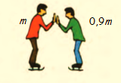
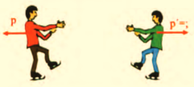

(α)
(β)
13. Δύο παγοδρόμοι Α και Β έχουν μάζα m και 0,9m αντίστοιχα και στέκονται ακίνητοι ο ένας απέναντι στον άλλο. Κάποια στιγμή ο πρώτος σπρώχνει το δεύτερο με αποτέλεσμα να κινηθούν απομακρυνόμενοι. Αν η ορμή που αποκτά ο πρώτος παγοδρόμος είναι p, η ορμή του δεύτερου θα είναι:
Α. p. Β. 0,9p. Γ. –p. Δ. -0,9p.
Να αιτιολογήσετε την απάντησή σας.
$$\vec{p′}=−\vec{p}$$

Slide 22
14. Υποθέστε ότι ένα ακίνητο βλήμα διασπάται σε δύο κομμάτια m και 2m.
Ποια ή ποιες από τις παρακάτω προτάσεις είναι σωστές και γιατί;
Α. Τα δύο κομμάτια αποκτούν ίσες ορμές.
Β. Τα δύο κομμάτια αποκτούν αντίθετες ταχύτητες.
Γ. Τα δύο κομμάτια αποκτούν αντίθετες ορμές.
Δ. Το κομμάτι μάζας 2m αποκτά διπλάσια ορμή από την ορμή του κομματιού μάζας m.
Ε. Οι ταχύτητες για κάθε κομμάτι είναι αντίθετης κατεύθυνσης και διαφορετικής τιμής.
Λ
Λ
Σ
Λ
Σ

Slide 23
15. Ένα σώμα που έχει ορμή p συγκρούεται πλαστικά με ακίνητο σώμα διπλάσιας μάζας. Να εξετάσετε ποια ή ποιες από τις παρακάτω προτάσεις είναι σωστές:
Α. Το συσσωμάτωμα αμέσως μετά την κρούση έχει ορμή p.
Β. Η ορμή του αρχικά κινούμενου σώματος ελαττώνεται κατά p/2.
Γ. Η ορμή του αρχικά ακίνητου σώματος αυξάνει κατά 2p/3.
Σ
Λ
Σ

Slide 24
16. Σε μια μετωπική σύγκρουση δύο αυτοκινήτων, που έχουν μάζες m και M=2m, δημιουργείται συσσωμάτωμα που παραμένει ακίνητο στο σημείο της σύγκρουσης. Ποιες από τις παρακάτω προτάσεις είναι σωστές και γιατί;
Α. Το αυτοκίνητο μάζας Μ είχε διπλάσια ταχύτητα από το αυτοκίνητο μάζας m.
Β. Τα αυτοκίνητα πριν τη σύγκρουση είχαν ίσες ορμές.
Γ. Η ορμή του συστήματος πριν τη σύγκρουση ήταν ίση με μηδέν.
Δ. Τα αυτοκίνητα έχουν αντίθετες μεταβολές στην ορμή τους.
Λ
Λ
Σ
Σ

Slide 25
19. Ποιες από τις παρακάτω προτάσεις που αναφέρονται στην έννοια της ορμής και τη διατήρησή της είναι σωστές;
Α. Η ορμή δεν είναι διάνυσμα.
Β. Η διατήρηση της ορμής ισχύει μόνο στις κρούσεις σωμάτων.
Γ. Η διατήρηση της ορμής ισχύει σε κάθε μονωμένο σύστημα σωμάτων.
Δ. Η διατήρηση της ορμής ισχύει πάντοτε στις κρούσεις σωμάτων.
Λ
Λ
Σ
Σ

Slide 26
Ασκήσεις από το βιβλίο
(από σελ. 66)

Slide 27
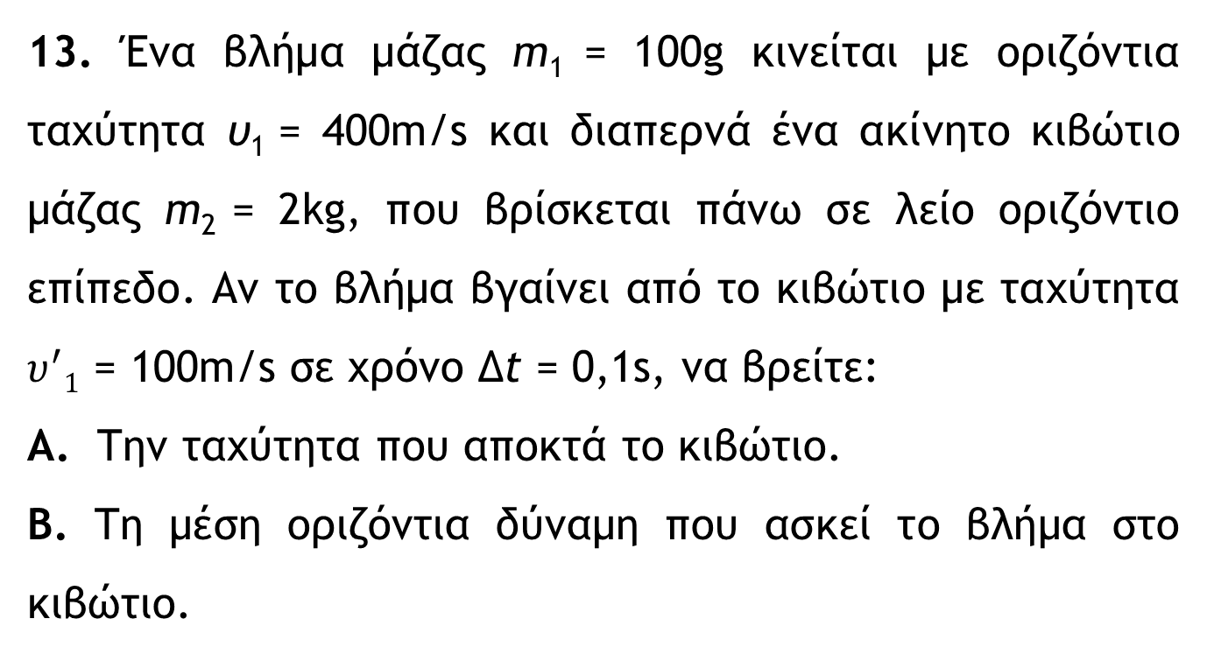
13. Ένα βλήμα μάζας m₁ = 100g κινείται με οριζόντια ταχύτητα υ₁ = 400m/s και διαπερνά ένα ακίνητο κιβώτιο μάζας m₂ = 2kg, που βρίσκεται πάνω σε λείο οριζόντιο επίπεδο. Αν το βλήμα βγαίνει από το κιβώτιο με ταχύτητα $υ_{}^{′}1$ = 100m/s σε χρόνο Δt = 0,1s, να βρείτε:
Α. Την ταχύτητα που αποκτά το κιβώτιο.
Β. Τη μέση οριζόντια δύναμη που ασκεί το βλήμα στο κιβώτιο.
Α. 15m/s, Β. 300N

Slide 28

*11. Από ακίνητο πυροβόλο, του οποίου η μάζα είναι Μ = 1000kg, εκτοξεύεται βλήμα μάζας m = 1kg με οριζόντια ταχύτητα υ₀ = 1000m/s.
A. Πόση ταχύτητα αποκτά το πυροβόλο μετά την εκπυρσοκρότηση;
B. Αν το πυροβόλο έχει με το δάπεδο συντελεστή τριβής ολίσθησης μ=0,05, για πόσο χρόνο θα κινηθεί; (g=10m/s²)
Α. -1m/s, Β. 2s

Slide 29
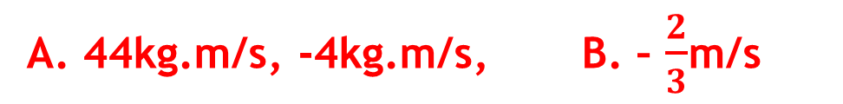
*12. Δύο σώματα m₁ = 2kg και m₂ = 4kg κινούνται πάνω σε λείο οριζόντιο επίπεδο με ταχύτητες υ₁ = 10m/s και υ₂ = 6m/s αντίστοιχα.
A. Να βρείτε την ορμή του συστήματος m₁-m₂, στην περίπτωση που οι ταχύτητες των σωμάτων έχουν ίδια κατεύθυνση και στην περίπτωση που η κατεύθυνση των ταχυτήτων είναι αντίθετη.
B. Υποθέστε, πως ενώ τα σώματα κινούνται με ταχύτητες αντίθετης κατεύθυνσης, συγκρούονται πλαστικά. Ποια νομίζετε ότι θα είναι η ταχύτητα του συσσωματώματος μετά τη σύγκρουση;
A. 44kg.m/s, -4kg.m/s, B. – $\frac{2}{3}$m/s

Slide 30
15. Ένας μικρός μαθητής μάζας m = 60kg, ταξιδεύει με αυτοκίνητο που κινείται με ταχύτητα υ = 72km/h. Ο μαθητής, υπακούοντας στον κώδικα οδικής κυκλοφορίας, φοράει ζώνη ασφαλείας. Το αυτοκίνητο που έχει συνολικά μάζα Μ = 1200kg, συγκρούεται μετωπικά και πλαστικά με άλλο αυτοκίνητο που κινείται αντιθέτως, με αποτέλεσμα και τα δύο να ακινητοποιηθούν σε χρόνο t = 0,12s. Να βρείτε:
A. Την ορμή του δεύτερου αυτοκινήτου πριν τη σύγκρουση.
B. Τη δύναμη που δέχτηκε ο μαθητής από τη ζώνη ασφαλείας. Να συγκρίνετε αυτή τη δύναμη με το βάρος του μαθητή. (g=10m/s²)
Α. 24.10³kg.m/s, Β. -10⁴N, F=16,6.w

Slide 31
16. Ένα όχημα μάζας 2000kg συγκρούεται πλαστικά με ένα όχημα μάζας 1000kg το οποίο είναι ακίνητο και με λυμένο το χειρόφρενο. Τα δύο οχήματα κινούνται, μετά τη σύγκρουση, ως ένα σώμα με ταχύτητα 4m/s.
A. Ποια ήταν η ταχύτητα του οχήματος των 2000kg πριν τη σύγκρουση;
B. Ποια η μεταβολή της ορμής του οχήματος των 1000kg;
Γ. Ποια η μεταβολή της ορμής του οχήματος των 2000kg;
A. 6m/s, B. 4.10³kgm/s, Γ. -4.10³kgm/s

Slide 32
*17. Δύο σώματα με μάζες m₁ = 0,4kg και m₂ = 0,6kg, κινούνται πάνω σε οριζόντιο επίπεδο με το οποίο έχουν συντελεστή τριβής ολίσθησης μ=0,2. Τα σώματα κινούνται σε αντίθετες κατευθύνσεις και συγκρούονται πλαστικά έχοντας κατά τη στιγμή της σύγκρουσης ταχύτητες υ₁ = 20m/s και υ₂ = 5m/s, αντίστοιχα. Να υπολογίσετε:
A. Την ταχύτητα του συσσωματώματος αμέσως μετά την κρούση.
B. Την απώλεια στην κινητική ενέργεια του συστήματος λόγω της κρούσης.
Γ. Το διάστημα που θα διανύσει μετά την κρούση το συσσωμάτωμα. (g=10m/s²)
A. 5m/s, B. 75J, Γ. 6,25m

Slide 33
Ερωτήσεις και Ασκήσεις εκτός του βιβλίου

Slide 34
1. Ένα μονωμένο ακίνητο σώμα διασπάται σε δύο άλλα. Ποια από τις παρακάτω προτάσεις είναι σωστή;
α. Τα παραγόμενα σώματα κινούνται πάνω στην ίδια διεύθυνση.
β. Τα παραγόμενα σώματα κινούνται σε κάθετες διευθύνσεις.
γ. Η συνολική μάζα των δύο σωμάτων είναι μεγαλύτερη από τη μάζα του αρχικού.
δ. Η συνολική ορμή του συστήματος δεν διατηρείται.

Slide 35
2. Ακίνητο σώµα µάζας m διασπάται σε δύο κοµµάτια Α και Β µε µάζες m_{Α}=m/3 και M_{B}=2m/3, αντίστοιχα. Μετά τη διάσπαση
α. το µέτρο της ταχύτητας του Β είναι διπλάσιο από το µέτρο της ταχύτητας του Α.
β. η ορµή του Β έχει διπλάσιο µέτρο και αντίθετη φορά από την ορµή του Α.
γ. η ορµή του Α έχει διπλάσιο µέτρο και αντίθετη φορά από την ορµή του Β.
δ. οι ορµές των δύο σωµάτων έχουν ίσα µέτρα και αντίθετες φορές.

Slide 36
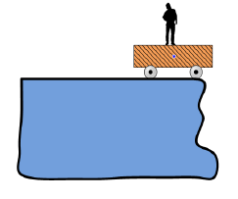
3. Ένας άνδρας στέκεται πάνω σ’ ένα αμαξάκι, σε οριζόντιο έδαφος, στην άκρη ενός γκρεμού, όπως φαίνεται στο σχήμα.
α. Αν το αμαξάκι μπορεί να κινηθεί ελεύθερα και χωρίς τριβές, προς τα πού θα συμβουλεύατε τον άνδρα να περπατήσει για να είναι πιο ασφαλής πάνω στο αμαξάκι;
β. Χρησιμοποιώντας την αρχή διατήρησης της ορμής να δικαιολογήσετε τη συμβουλή σας.
α. Να περπατήσει προς τα δεξιά, προς τον γκρεμό.

Slide 37
4. Στο σχήμα φαίνονται δύο κινητά πάνω σ’ ένα αεροδιάδρομο. Στο μπροστινό μέρος του κινητού Α υπάρχει καρφί ενώ στο κινητό Β υπάρχει φελλός. Το σύστημα αυτό εξασφαλίζει πλαστική κρούση μεταξύ των δύο κινητών.
Η μάζα του κινητού Α είναι 0,400kg και του κινητού Β είναι 0,600kg. Το κινητό Α κινείται με ταχύτητα 0,75m/s και συγκρούεται με το κινητό Β το οποίο είναι ακίνητο.
α. Να διατυπώσετε την αρχή διατήρησης της ορμής.
β. Να υπολογίσετε την κοινή ταχύτητα των δύο κινητών μετά την κρούση.
0,3m/s

